Slide 1
КОНКУРСЫ ПРОФЕССИОНАЛЬНОГО МАСТЕРСТВА КАК СРЕДСТВО ПОВЫШЕНИЯ КВАЛИФИКАЦИИ ПЕДАГОГОВ
Ольга Артуровна Милинис,
доктор педагогических наук, профессор кафедры психологии и общей педагогики

Slide 2
Национальный проект «Образование»
2019-2024
Указ Президента
Российской Федерации
«О национальных целях и стратегических задачах развития Российской Федерации на период до 2024 года»
7 мая 2018 года
Цель:
Вхождение России в десятку лучших стран мира по качеству общего образования
Воспитание гармонично развитой и социально ответственной личности на основе духовно-нравственных ценностей народов Российской Федерации
Общий объем
национального проекта
785 млрд рублей
406,5 млрд
непосредственно регионам

Slide 3
Национальный проект «Образование»

Slide 4
Национальный проект «Образование» «Успех каждого ребенка»
Профессиональная ориентация школьников сентябрь-декабрь 2019 г.
Цикл открытых уроков «ПроеКТОриЯ» для 8-11 классов – интерактивные дискуссии
с индустриальными экспертами и бизнес-
лидерами
6 открытых уроков
Дополнительное образование
2024 г.
Во всех субъектах внедрена целевая модель развития региональных систем дополнительного образования детей
23 тыс. личных кабинетов образовательных организаций
2019 г.
20 субъектов
получатели субсидии
318,8 млн
рублей
Более 80 млн просмотров в социальных сетях
2024 г.
Во всех субъектах внедрена система персонифицированного финансирования дополнительного образования детей
Регистрация на портале proektoria.online.ru
Проект для 6-11 классов «Билет в будущее»
6 фестивалей профессий, профессиональные пробы
2019 г.
43 субъекта внедрили систему
500 тысяч школьников пройдут
профессиональное тестирование
Индивидуальные рекомендации школьникам

Slide 5
Региональный проект

Slide 6
Национальный проект «Образование» «Учитель будущего»
!
Примерно 39 % педагогов старше 50 лет
Профессиональный рост и самореализация
Разработка профессиональных стандартов «Учитель» и «Воспитатель»
Вовлечение в педагогическую деятельность молодежи
Внесение изменений в законодательство, позволяющих студентам
преподавать и вести кружки
Смоленская область – 48,7 %
Чеченская Республика – 16,2%
Сокращение отчетности
Подготовлены изменения в законодательство о сокращении отчетности Только:
Мониторинг трудоустройства
журнал
дневник
календарно-тематический план
рабочая программа
55 % выпускников педагогических направлений «идут» в школу
«Образование и педагогические науки» на 36-м месте
среди всех направлений подготовки

Slide 7
Региональный проект

Slide 8
ОБОБЩЕННЫЙ ПОРТРЕТ ПЕДАГОГА ДОПОЛНИТЕЛЬНОГО ОБРАЗОВАНИЯ :
«... это замужние женщины в возрасте от 30 до 50 лет, работающие в организациях дополнительного образования на основной должности «педагог дополнительного образования.
Три четверти педагогов имеют педагогический стаж свыше 10 лет.
Средний показатель общего педагогического стажа составляет 17.7 года, а средний показатель стажа в качестве педагога дополнительного образования – 13.4 года. Большинство педагогов дополнительного образования аттестованы на высшую (36.3%) или первую (34.2%) квалификационную категории.
Основными формами профессионального развития педагогов стали традиционные курсы повышения квалификации, осуществляемые в очной, заочной и дистанционной формах в региональных институтах повышения квалификации.
Основными препятствиями профессионального развития педагогов являются отсутствие внешнего стимула, финансовых средств, сил и времени для прохождения курсов.
Среди мотивов профессиональной деятельности для педагогов дополнительного образования неизменно ведущее место занимает мотив творческой самореализации.»
Информационный
бюллетень Национального исследовательского университета «Высшая школа экономики», 2018

Slide 9
Педагоги организаций дополнительного образования: изменения в условиях труда, профессиональном развитии и мотивациях
Национальный исследовательский университет «Высшая школа экономики», 2018

Slide 10
Педагоги организаций дополнительного образования: изменения в условиях труда, профессиональном развитии и мотивациях
Национальный исследовательский университет «Высшая школа экономики», 2018

Slide 11
Какая из возможных Траекторий роста педагога дополнительного образования вам кажется наиболее полезной?

Slide 12
На развитие карьеры педагога дополнительного образования больше всего влияет:

Slide 13
Треки профессионального роста
Профессиональный базовый
Профессиональный специальный - звания, знаки
Методический
Административный

Slide 14
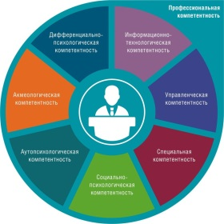
Профессионализм, треки и инструменты оценки
Квалификация Аттестация
Компетенции Сертификация
Мастерство Конкурсы

Slide 15
Интеграция формального, неформального, информального образования как инновационный ресурс развития системы повышения квалификации
Формальное образование - это образование, направленное на получение или изменение образовательного уровня и квалификации в учебных заведениях и учреждениях образования согласно определенным образовательно-профессиональным программам и сроком обучения, мерами государственной аттестации, что подтверждается получением соответствующих документов об образовании
Информальное образование является общим термином для образования за пределами стандартной образовательной среды - индивидуальная познавательная деятельность, сопровождающая повседневную жизнь и не обязательно носящая целенаправленный характер; спонтанное образование, реализующееся за счёт собственной активности индивидов в…
Неформальное образование — любой вид организованной и систематической деятельности, которая не может не совпадать с деятельностью школ, университетов и других учреждений, входящих в формальные системы образования

Slide 16
Конкурсы профессионального мастерства педагогов дополнительного образования

Slide 17
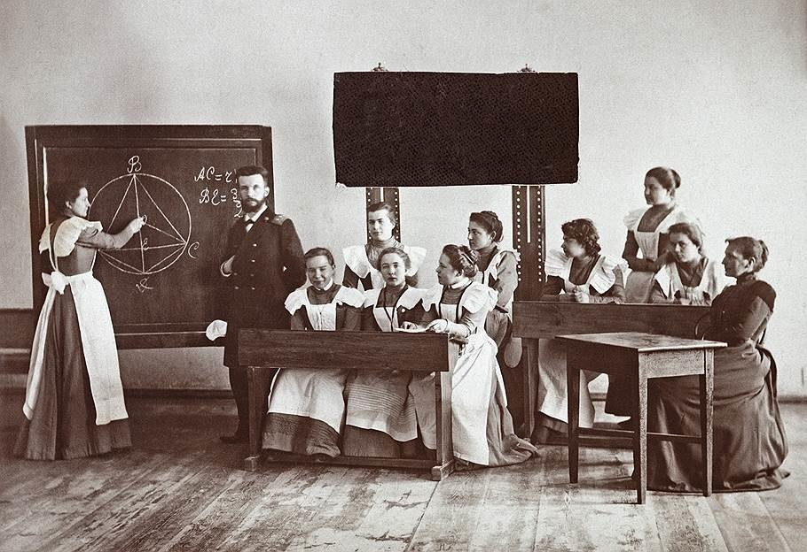
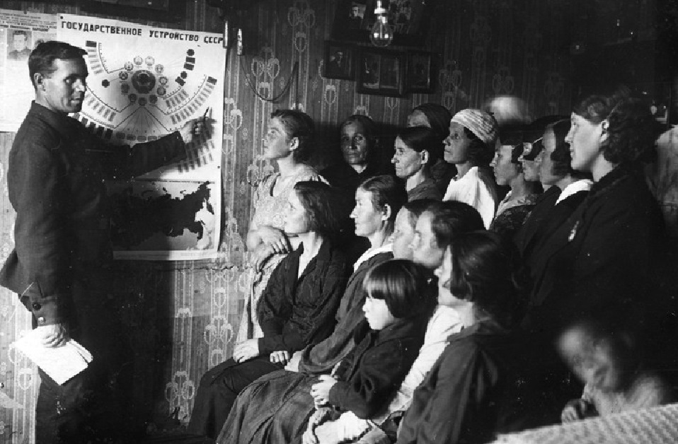
Конкурсы профессионального мастерства педагогов дополнительного образования
Педагогические конкурсы зародились в России в 20-х годах XX века

Slide 18
Конкурсы профессионального мастерства педагогов дополнительного образования
В педагогической системе «конкурс» рассматривается как «выращивание» взрослых людей в едином неформальном коллективе, где «все учатся у всех».

Slide 19
Конкурсы профессионального мастерства педагогов дополнительного образования
развитие активной жизненной позиции педагога, его коммуникативных способностей, стремления к самосовершенствованию, самопознанию, самоактуализации;
внедрение новых педагогических технологий в муниципальную и региональную системы образования;
замена административных методов оценки членов коллектива на объективные, основанные на результатах и результативности профессиональной деятельности;
повышение рейтинга не только отдельного педагога, но и учреждения в целом;
развитие компетенций педагогов, их творческого потенциала, приобщение к исследовательской деятельности;
создание благоприятной мотивационной среды для профессионального развития педагогов.

Slide 20
Конкурсы профессионального мастерства педагогов дополнительного образования
Как педагогическая система конкурс посредством метода демонстрации достижений качественного результата в процессе профессионального соревнования обнаруживает и актуализирует собственные затруднения и дефицит профессионализма конкурсанта

Slide 21
Формирование активной субъектной позиции педагога в профессиональном саморазвитии
сопровождение конкурсов профессионального мастерства
создание и реализация системы персонифицированных программ повышения квалификации
разработка, реализация и экспертиза инновационных образовательных проектов различного уровня
реализация программ мероприятий: форумы, конференции, семинары

Slide 22
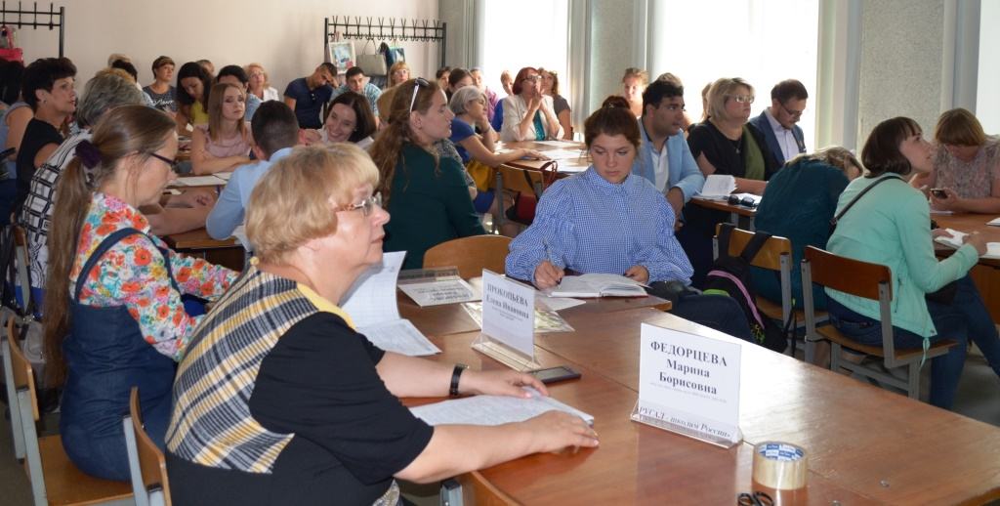
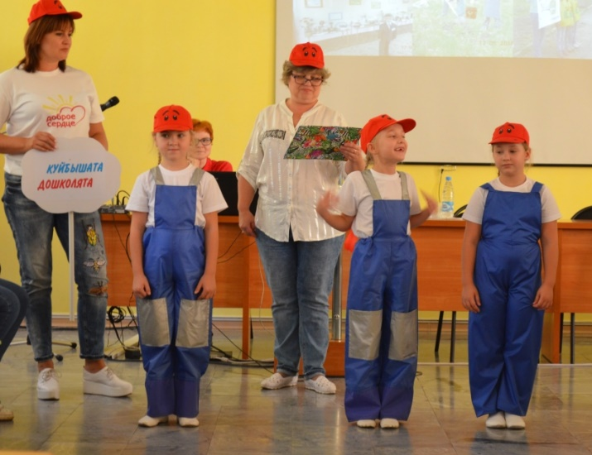
Конкурсы профессионального мастерства педагогов дополнительного образования

Slide 23
Конкурсы профессионального мастерства педагогов дополнительного образования
Официальный сайт конкурса
http://serdtsedetyam.ru/
Официальный сайт оператора конкурса
http://vcht.center/metodcenter

Slide 24
Конкурсы профессионального мастерства педагогов дополнительного образования
Официальный сайт оператора конкурса
http://vcht.center/metodcenter
Всероссийский Конкурс методических разработок
«Панорама методических кейсов дополнительного образования художественной направленности»

Slide 25
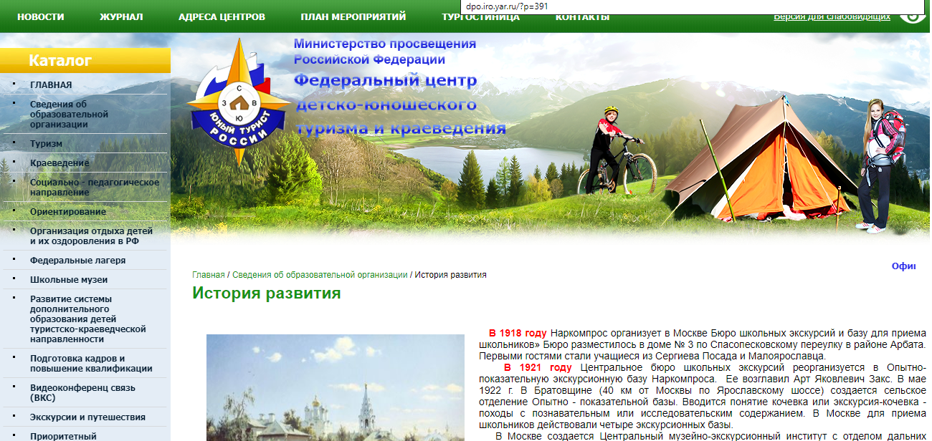
Конкурсы профессионального мастерства педагогов дополнительного образования
XVII Всероссийский конкурс учебных и методических материалов в помощь педагогам, организаторам туристско-краеведческой и экскурсионной работы с обучающимися, воспитанниками
Официальный сайт оператора конкурса
http://turcentrrf.ru/vserossiyskie-konkursy
Положение конкурса
http://turcentrrf.ru/f/polozheniye_99.pdf

Slide 26
Конкурсы профессионального мастерства педагогов дополнительного образования
Всероссийский конкурс "Лучшая программа организации детского отдыха"
Официальный сайт оператора конкурса
http://turcentrrf.ru/vserossiyskiy-konkurs-luchshaya-programma-organizatsii-detskogo-otdykha-2018

Slide 27
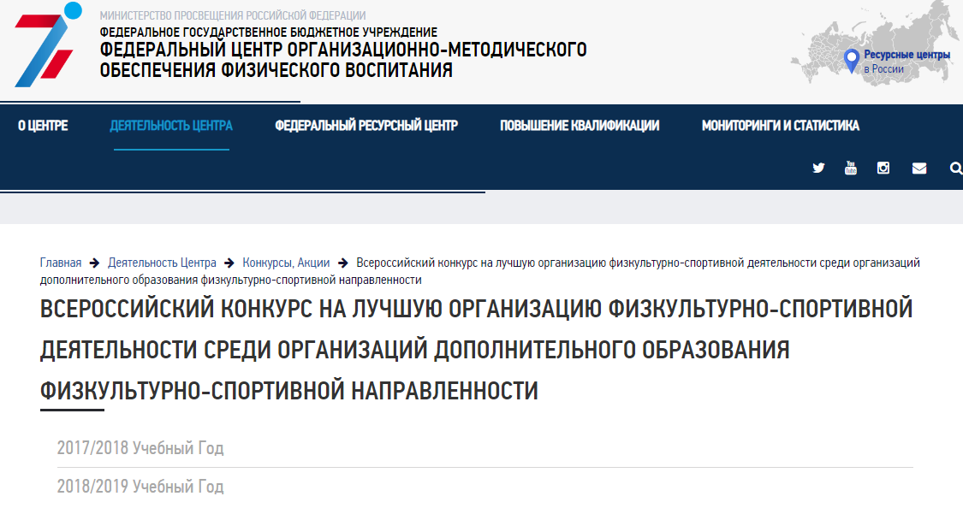
Конкурсы профессионального мастерства педагогов дополнительного образования
Официальный сайт оператора конкурса
http://xn--b1atfb1adk.xn--p1ai/activities/konkurs_akcii/page409/page410/

Slide 28
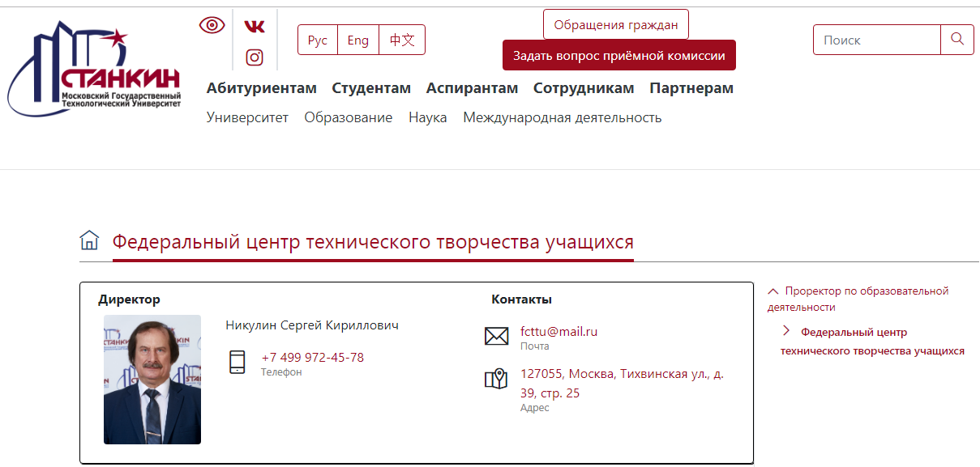
Конкурсы профессионального мастерства педагогов дополнительного образования
Всероссийский открытый конкурс дополнительных общеобразовательных программ «Образовательный ОЛИМП-2019»
Всероссийский открытый конкурс профессионального мастерства работников сферы дополнительного образования детей «Талантлив педагог - талантливы дети»
Всероссийский конкурс профессионального мастерства работников сферы дополнительного образования «Мы учим жить сердцами и делами»
Официальный сайт оператора конкурса
https://stankin.ru/fcttu/

Slide 29
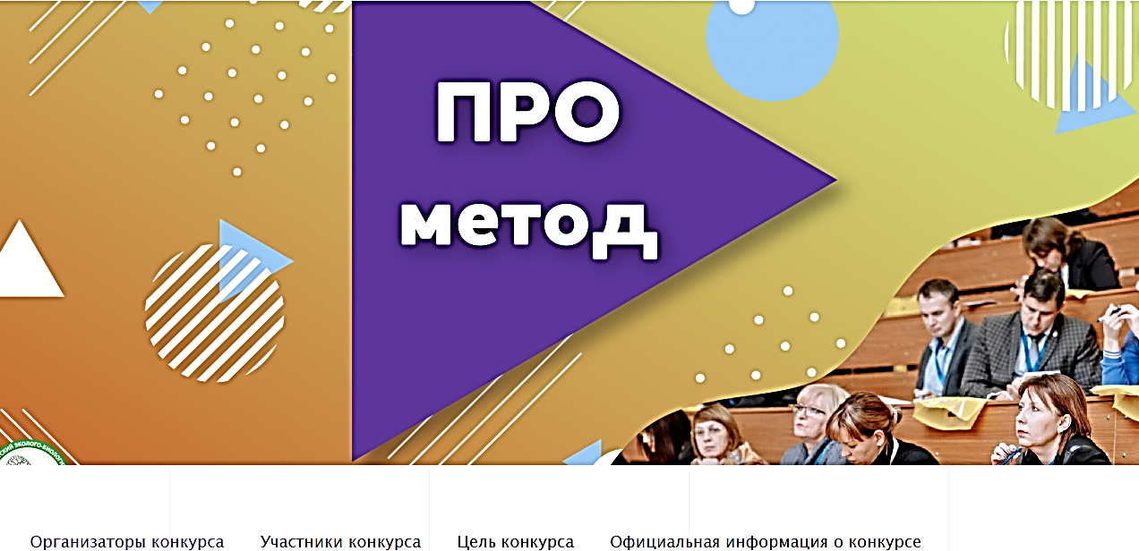
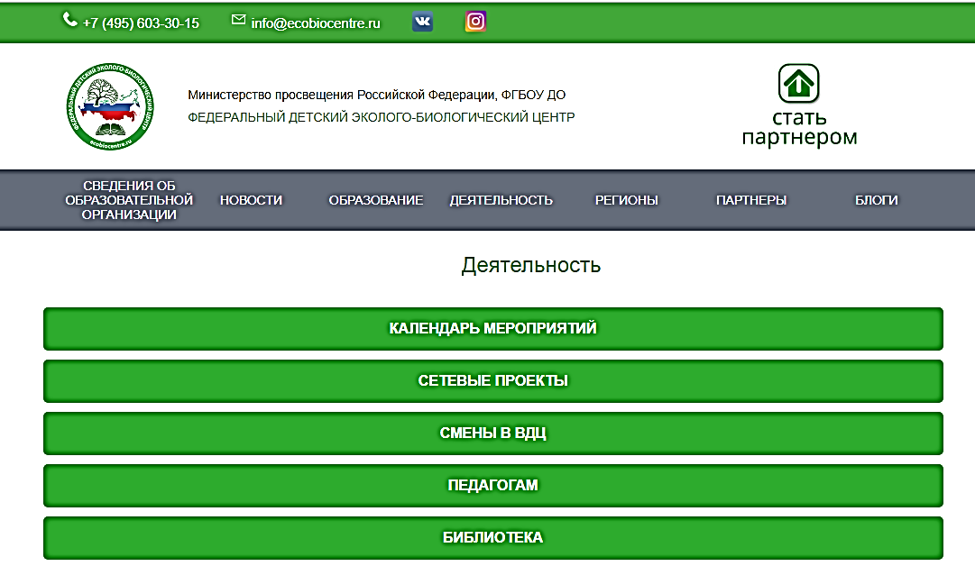
Конкурсы профессионального мастерства педагогов дополнительного образования
Всероссийский конкурс
методистов «Прометод»
Официальный сайт конкурса
https://prometod.ecobiocentre.ru/

Slide 30
Конкурсы профессионального мастерства педагогов дополнительного образования
Всероссийский конкурс
педагогических работников
«Воспитать человека»
Официальный сайт конкурса
https://konkurs-vospitat-cheloveka.ecobiocentre.ru//

Slide 31
Благодарю за внимание!

